Slide 1
Tự phục vụ bản thân
Tự phục vụ bản thân
Chủ đề:
Chủ đề:
Bài 15
Bài 15
VIỆC CỦA MÌNH
KHÔNG CẦN AI NHẮC
VIỆC CỦA MÌNH
KHÔNG CẦN AI NHẮC

Slide 2
YÊU CẦU CẦN ĐẠT
*Kiến thức, kĩ năng:
- HS chủ động sắp xếp các hoạt động hằng ngày của mình: biết giờ nào phải làm gì, phải chuẩn bị những gì.
*Phát triển năng lực và phẩm chất:
- Giúp HS nhận thức được những việc mình cần làm trong cuộc sống.

Slide 3
01
Khởi động

Slide 4
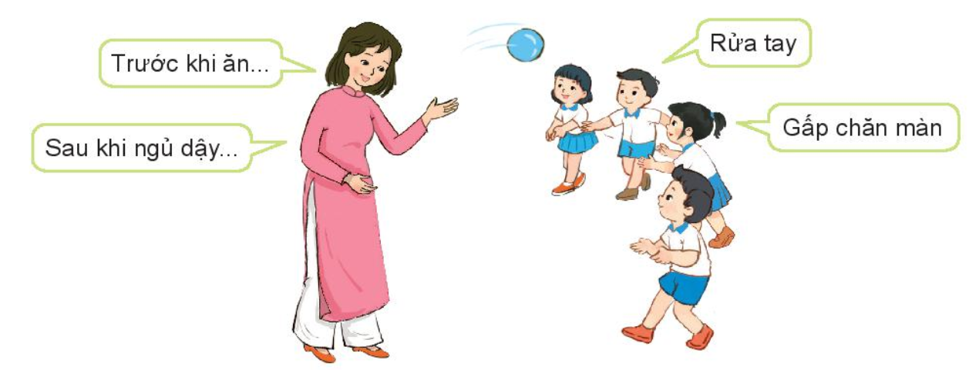
1. Chơi trò “Trước khi và sau khi”

Slide 5
LUẬT CHƠI
GV vừa tung quả bóng gai cho HS vừa đưa ra một tình huống. HS vừa bắt (chộp) quả bóng gai, vừa đáp:
Sau khi ngủ dậy…
Em phải …

Slide 6
KẾT LUẬN
Chúng ta luôn thực hiện những việc cần phải làm đúng lúc.

Slide 7
02
Khám phá

Slide 8
Bạn nhỏ trong tranh đã làm những việc gì sau khi đi học về?

Slide 9
2. Tự lập kế hoạch công việc của mình cho phù hợp.
Liệt kê những việc em sẽ làm.
Sắp xếp các việc theo thứ tự thực hiện.
Viết và trang trí bảng kế hoạch.

Slide 10
Lập thời gian biểu
Sau khi đi học về em thường làm những việc gì?
Em tắm rửa, ăn tối,
xem tivi, học bài, đi ngủ,…

Slide 11
Lập thời gian biểu
Liệt kê những việc em làm từ khi đi học về cho tới lúc đi ngủ.
Viết hoặc vẽ ra giấy.
Đánh số 1, 2, 3, 4, 5 hoặc nối mũi tên để sắp xếp các việc theo thứ tự thời gian.
Trang trí lại bảng “Thời gian biểu”

Slide 12
Thời gian biểu buổi tối
1
- Tắm rửa
- Thay quần áo
2
- Giúp mẹ dọn cơm
- Ăn cơm tối
4
3
- Đánh răng
- Đi ngủ
- Làm bài tập
- Đọc sách

Slide 13
Thời gian biểu buổi tối
- Chơi thể thao
- Tắm rửa
- Thay quần áo
- Làm bài tập
- Chuẩn bị sách vở quần áo cho ngày mai
- Xem tivi
- Ăn cơm tối
- Giúp mẹ dọn bát đũa.
- Đánh răng
- Đi ngủ

Slide 14
KẾT LUẬN
Khi đã biết mình phải làm việc gì hằng ngày, em sẽ chủ động làm mà không cần ai nhắc.

